Slide 1
第1页｜题目与研究背景
时间序列异常检测中的科学计算可视化方法
汇报目标：背景、方法、难点、应用
可视化不仅展示结果，更用于理解模型行为
Notes:
大家好，我今天汇报的题目是时间序列异常检测中的科学计算可视化方法。本次汇报有三个核心目标：第一，说明这个研究问题为什么重要；第二，对比统计方法与机器学习方法；第三，通过可视化把方法效果和研究难点讲清楚。这里先强调一点：可视化不只是把图画出来，而是帮助我们看懂模型在什么场景下有效、在什么场景下容易失败。整场汇报将按背景、方法、难点和应用四部分展开。

Slide 2
第2页｜问题定义与应用价值
任务：在连续时间序列中识别异常模式
异常类型：点异常、上下文异常、集体异常
应用：工业监控、运维告警、金融风控
Notes:
时间序列异常检测的任务，是在连续观测数据中识别和正常模式不一致的行为。常见异常分为三类：点异常、上下文异常和集体异常。点异常是单点偏离很大；上下文异常要结合时间背景判断；集体异常是多个点单看正常，但组合起来异常。这个任务在工业监控、运维告警和金融风控里都非常关键，因为异常往往数量少但影响大。也正因为异常稀疏且正常波动复杂，我们需要可视化把隐藏在噪声里的异常信号更清楚地呈现出来。

Slide 3
第3页｜公开数据集介绍（NAB）
数据：NAB ambient_temperature_system_failure
标签：combined_windows.json 提供真实异常窗口
优势：公开、可复现、适合教学演示
Notes:
本实验使用 NAB 公开数据集中的 ambient_temperature_system_failure 样例。选择它有三个原因：第一，公开透明，便于复现；第二，规模适中，适合课堂演示；第三，带有真实异常时间窗口标签，能做客观评估。这份数据是温度传感器序列，既有趋势变化又有噪声扰动，比较接近真实监控场景。它不是过于理想化的玩具数据，也不会复杂到难以教学展示，因此非常适合用来比较方法并解释结果。

Slide 4
第4页｜研究流程总览
数据读取与标签对齐
特征构建与两类方法检测
指标评估与图形输出
Notes:
这一页是整个实验的流程总览：先读取数据并把异常标签映射到时间轴，然后构建特征并分别运行 Robust Z-Score 与 Isolation Forest，最后通过 Precision、Recall、F1 进行评估并输出图形。理解这张流程图的意义在于，它把从原始数据到研究结论的路径完整串起来。后面每一页都会对应这个流程中的一个关键环节，帮助大家在细节展开时不丢失整体视角。

Slide 5
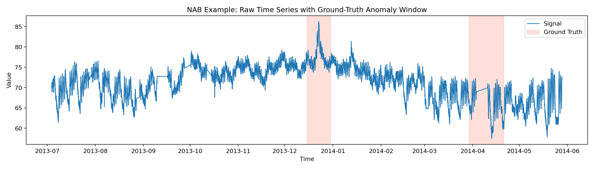
第5页｜可视化图1：原始序列+真实异常窗口
图：01_raw_with_ground_truth.png
观察：异常稀疏，易被趋势与噪声掩盖
难点1：仅凭肉眼难以稳定识别异常
Notes:
这里展示原始序列叠加真实异常窗口。可以看到异常在整段时间里非常稀疏，同时序列存在趋势变化和随机波动，这会掩盖异常信号。第一个核心难点就在这里：只看原始曲线，人眼很难稳定、客观地识别异常，尤其在边界模糊或波动较大的区间。也正因为如此，我们需要“方法+可视化”协同工作：方法负责给出量化判断，可视化负责解释异常发生的位置和原因。

Slide 6
第6页｜方法A：Robust Z-Score（统计基线）
核心：滚动中位数 + MAD + 阈值判定
优点：简单、高效、可解释性强
局限：阈值敏感，易出现误报/漏报权衡
Notes:
第一种方法是 Robust Z-Score。它使用滚动中位数描述局部中心，用 MAD 衡量局部离散程度，再通过阈值判断异常。这个方法的优点是实现简单、计算高效、解释清晰，非常适合作为基线方法。我们可以明确说明一个点为何异常：因为相对局部中心偏离过大。局限也很明显，阈值设置过低会增加误报，过高又会漏检。所以它特别适合在教学中做“可解释参照系”，帮助我们理解统计法能做到什么、又会卡在哪。

Slide 7
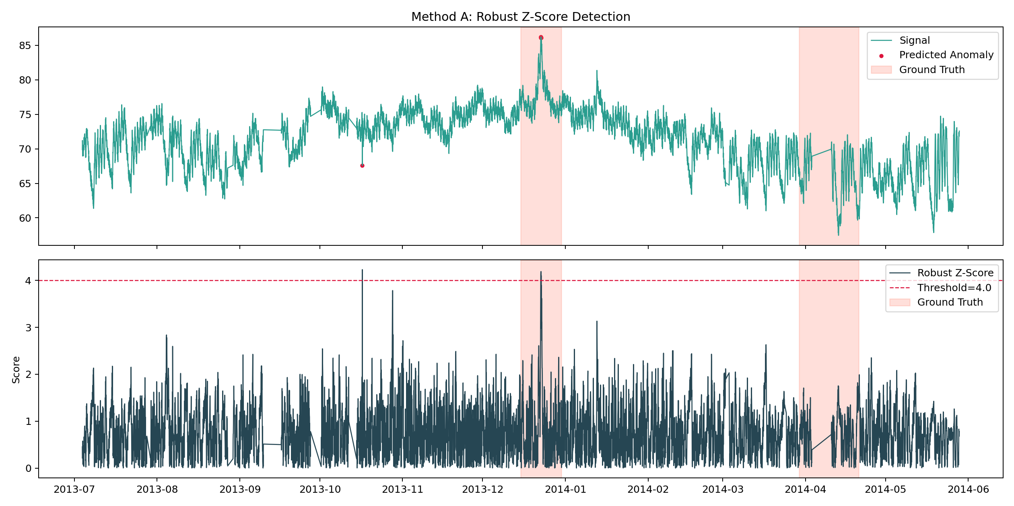
第7页｜可视化图2：Robust Z-Score检测结果
图：02_robust_zscore_detection.png
对比：预测异常点 vs 真实异常窗口
难点2：阈值变化显著影响Precision/Recall
Notes:
这一页展示 Robust Z-Score 的检测结果。我们重点看预测点与真实异常窗口的重合程度，并观察误报和漏报。通常阈值更激进时，召回可能上升但误报也会增加；阈值更保守时，精确率可能提升但漏报也会变多。第二个核心难点因此出现：阈值选择会直接影响结果，而且不同业务对误报和漏报的容忍度并不一样。可视化在这里的价值，就是让这种权衡变得可见、可讨论、可决策。

Slide 8
第8页｜方法B：Isolation Forest（学习方法）
特征：值、差分、滞后、滚动统计
机制：通过随机划分得到异常分数
挑战：contamination 与特征工程需要调优
Notes:
第二种方法是 Isolation Forest。和单阈值方法不同，它会利用多维特征建模，例如当前值、差分、滞后项和滚动统计，从而识别更复杂的异常模式。这类方法的优势是灵活、表达能力更强，但代价是参数与特征设计更复杂，比如 contamination 的设置会影响输出。可以把它理解为从“规则驱动”走向“特征驱动”：检测能力增强了，但解释和调参成本也提高了。

Slide 9
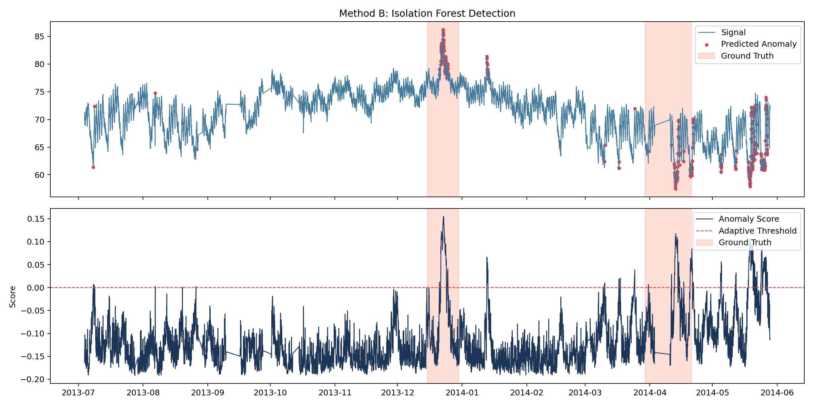
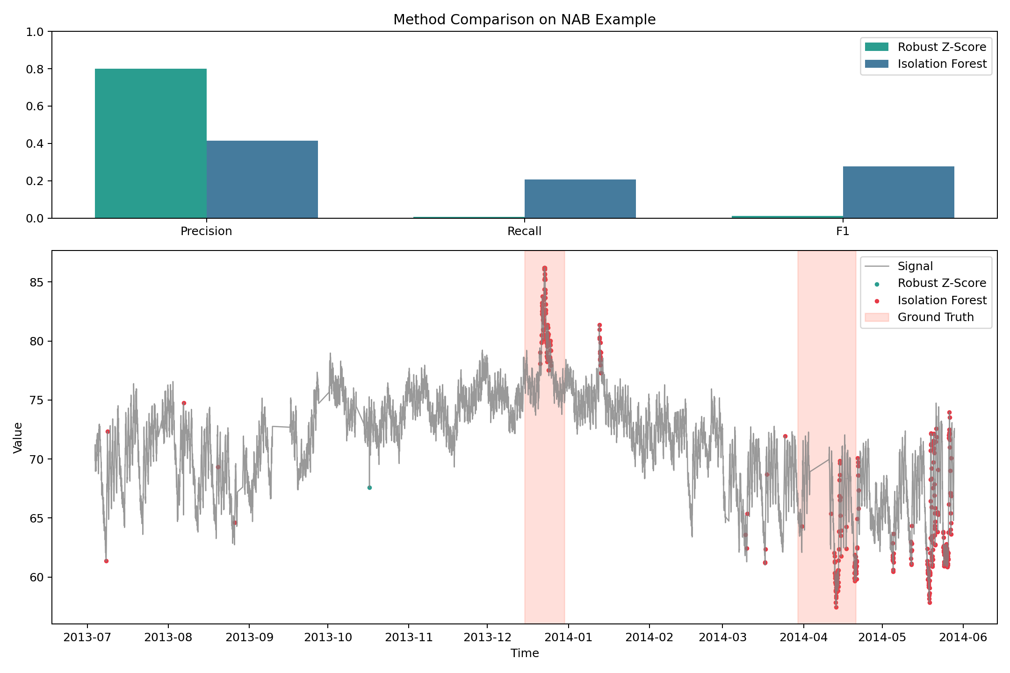
第9页｜可视化图3+图4：方法对比与指标权衡
图：03_iforest_detection.png + 04_method_comparison.png
指标：Precision / Recall / F1
难点3：不存在单一最优指标
Notes:
这一页结合 Isolation Forest 检测图和方法对比图来讨论结论。关键点是：不存在单一最优指标。提升 Recall 往往会牺牲 Precision，而追求低误报又可能增加漏报。所以我们不能脱离业务场景谈模型优劣，而要结合代价函数做取舍。比如安全预警通常更重召回，告警系统可能更重精确，以避免告警疲劳。这一页的重点不是判断谁绝对更好，而是强调如何做有依据的选择。

Slide 10
第10页｜结论与后续工作
结论：可视化帮助理解数据、方法与误差来源
建议补充论文截图：第2/8/10页并标注来源
后续方向：深度学习、在线检测、可解释性增强
Notes:
最后总结三点。第一，可视化不仅用于展示，更用于解释模型行为和误差来源。第二，通过统计基线与学习方法对比，我们看到了可解释性与灵活性的权衡。第三，评价体系必须面向业务目标，而不是只追求单一数字。建议在第2、8、10页补充论文截图，并标注论文名、作者、年份和来源链接。后续可以扩展到深度学习、在线检测和可解释性增强，形成方法、可视化与应用联动的研究路径。

